Slide 1
Грюнвальдська битва
Грюнвальдська битва або Танненбергська битва (пол. Bitwa pod Grunwaldem) – вирішальна битва «Великої війни» 1409-1411 років, що відбулася 15 липня 1410 року між союзним польсько-литовським і Тевтонським військами.

Slide 2
Грюнвальдська битва та її значення в тому, що просування Тевтонського ордену на схід, з метою поневолення слов’ян, було зупинено, а сам орден прийшов в упадок і, з рештою, розвалився.
Союз Королівства Польського і Великого князівства Литовського під проводом короля Владислава II Ягайла і великого князя литовського Вітовта здобув вирішальну перемогу над військом Тевтонського ордена під керівництвом великого магістра Ульріха фон Юнгінгена.
Територіальні суперечки тривали до укладення Мельнського миру 1422 року. Тим не менш, Тевтонський орден так і не зміг оправитися від поразки, а фінансовий тягар репарацій і жорсткі внутрішні конфлікти привели до економічного спаду.

Slide 3
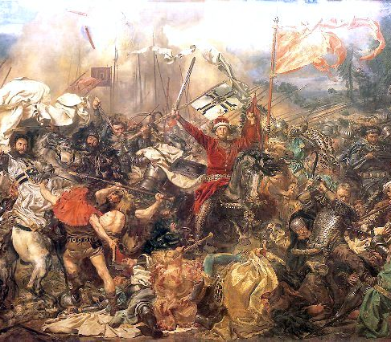
Битва проходила на території держави Тевтонського ордена, між трьома селами: Грюнвальд (на заході), Танненберг (на північному сході) і Людвігсдорф (на півдні) Грюнвальдська битва була однією з найбільших битв середньовічної Європи і є однією з найважливіших перемог в історії Польщі та Литви. Битву оточували романтичні легенди і націоналістична пропаганда, які перетворили її на символ боротьби проти загарбників і джерело національної гордості.

Slide 4
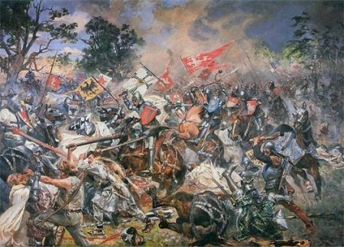
Причини битви:
1) Зухвале та образливе поводження Тевтонського ордена;
2)Захоплення орденом володінь Литви та Польщі;
3) Лицарі звикали до легких перемог;
4) Внутрішня боротьба в Литві і Польщі;
5) Дві країни запрошували на допомогу ордени;
6) Протистояння.

Slide 5
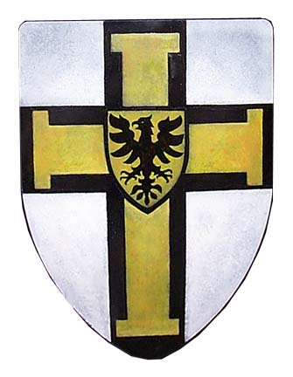
Тевтонський орден
* Рік формування: з 1192;
*Участі: Битва на Чудському озері; Грюнвальдська битва;
* Підкорення: Папа Римський, Імператор Священної Римської імперії;
*Вид: Католицький релігійний
орден ( з 1192 по 1929 -Християнський воєнний орден);
*Гасло: нім. «Helfen - Wehren - Heilen» (Допомагати -Захищати -Лікувати);
* Кольори: Біла мантія з чорним хрестом

Slide 6
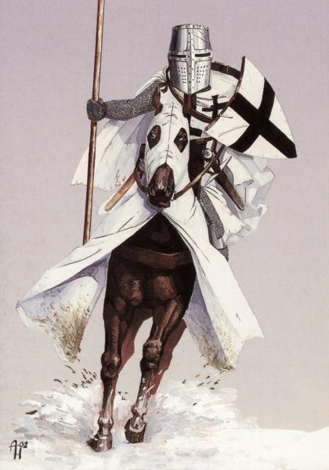
Недоліки лицарського війська :
1) Важко організувати;
2) Погано підкорялись одному командуванню;
3) Бій розпадався на серію поєдинків;
4) Тяжкі обладунки – коні швидко стомлювались;

Slide 7
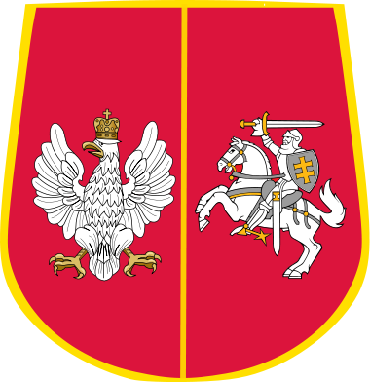
Союзне військо
Противником Тевтонського ордену було Союзне військо яке включало в себе країни:
Польща:
51 хоругву:
2 королівські («Гонча» і«надвірна»)
3 князів мазовецких
17 земських
26 духовні та світські феодали
3 найманців.
Литва:
40 хоругв (корогва)
11 литовських,
13 з русичів
2 польсько-литовських
14 хоругв змішаного складу

Slide 8
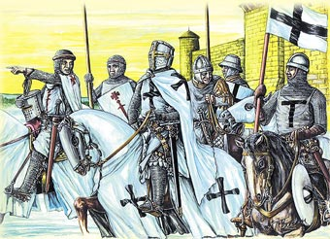
Військо Тевтонського ордену

Slide 9
Короткий опис
Сторони
Польща Литва Русь Монголія | Тевтонський орден Найманці
Командуючі
Ягайло Вітовт | Ульріх фон Юнгінген
Сили сторін
91 хоругва ( корогва) | 51 знамя

Slide 10
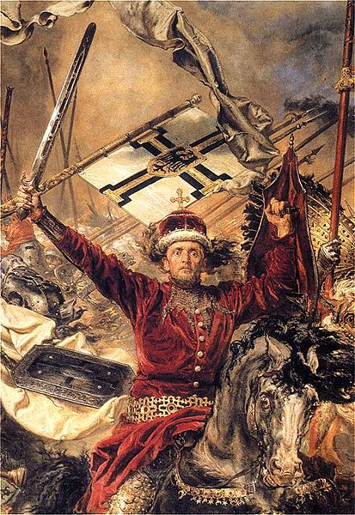
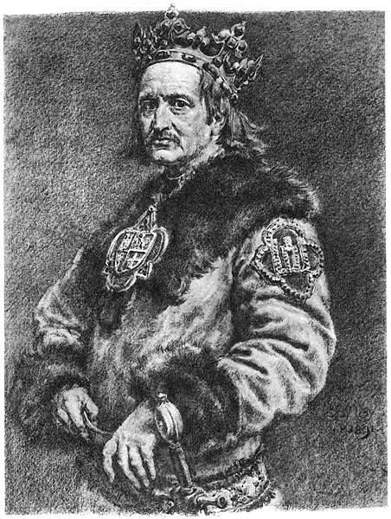
Важливі особистості :
Вітовт
Владислав Ягайло

Slide 11
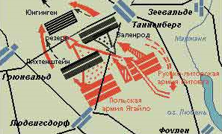
Битва при Грюнвальді
15.VII.1410р.

Slide 12
«У цій битві російські витязі Смоленської землі, стоячи під трьома власними знаменами, наполегливо билися з найбільшою хоробрістю, як личило мужам і лицарям. Тільки вони одні не почали тікати і тим заслужили велику славу ».
Ян Длугош

Slide 13
«Після довгих переговорів, на Торуньському острові був укладений і підписаний згубний і ганебний для поляків мир з пруссаками, на умовах для Польського королівства несправедливих і невигідних. Чудова і достопам'ятна Грюнвальдська перемога зійшла нанівець і звернулася майже що в насмішку »
Ян Длугош.

Slide 14
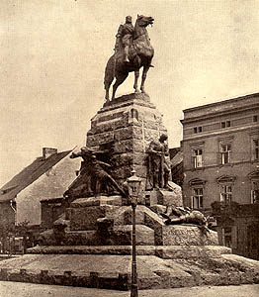
Висновки:
1)Лицарі втратили близько 40тисяч вбитими і 15 тисяч потрапило в полон. Були взяті прапори всіх полків, вбито майже все керівництво Ордена.
2)Укладено Торунський мир 1 лютого 1411 р. => Орден втратив землі, виплатив контрибуцію і викупи за полонених.
3)Підірвана військова могутність Тевтонського ордену. З цього часу почався неухильний занепад Тевтонського ордена. У 1466 Тевтонський орден став васалом Польщі.

Slide 15
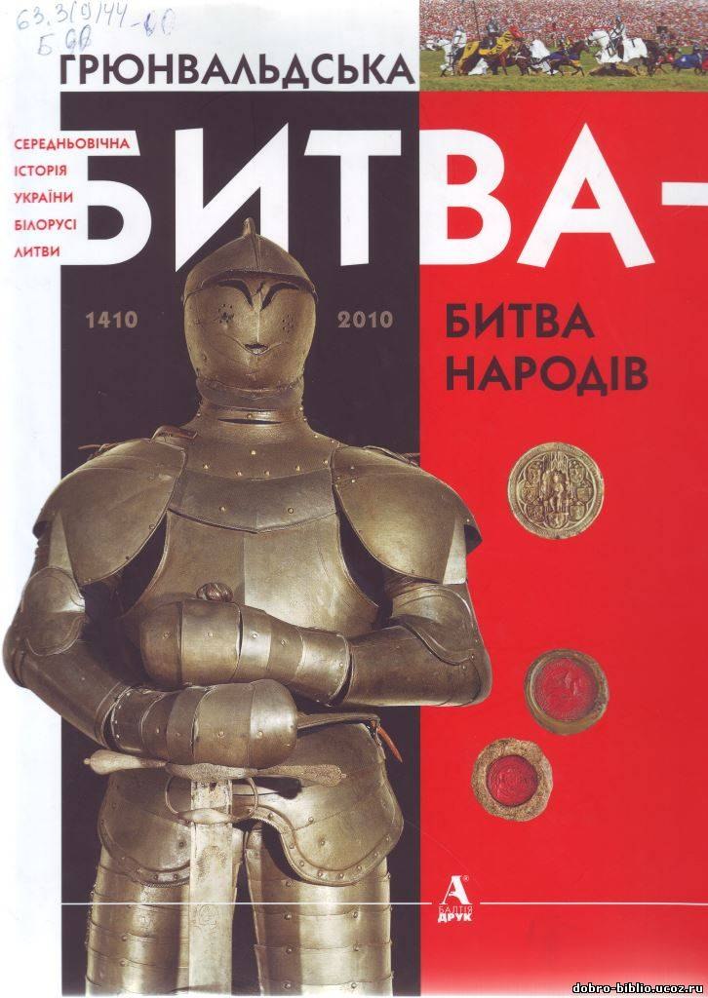
4 ) Грюнвальдська битва стала зразком
військової доблесті та бойової співдружності народів у боротьбі за
свободу. Висновок битви вирішили стійкість і мужність російських смоленських полків.
5 ) Битва під Грюнвальдом зупинила
німецьку агресію в слов'янські землі .
Протягом 5 століть , до 1914 року , на землі Білорусії і Литви не ступала нога озброєного німця.
6 ) Перемога при Грюнвальді позначилася на наступних подіях в Прибалтиці і на історичному розвитку Литви та Польщі.
7 ) У 1914 році під час Першої світової війни німецька армія взяла реванш за 1410 . Німці перемогли 500 років потому після їх поразки при Грюнвальді .

Slide 16
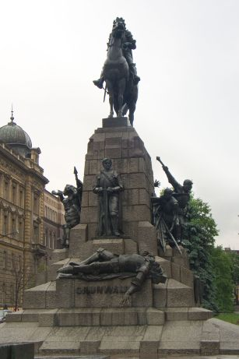
8) Протягом Другої Світової війни
бій при Грюнвальді використовувалося
німецької пропогандой як мотивація
походу до Польщі. А після захоплення Польщі
фашисти стали вилучати і знищувати
книгу середньовічного хроніста Яна
Длугоша «Грюнвальдська битва».
9) перемога у Грюнвальдській битві знайшла відображення в літературі та мистецтві.
Всесвітньо відомі: роман Г.Сенкевич
«Хрестоносці», за яким було знято
однойменний фільм, а також картина Яна Мотейко «Грюнвальдська битва».

Slide 17


1) Спочатку публікувався в 1897-1900 роках в газеті «Tygodnik Ilustrowany»,
2) В 1900 році був виданий окремою книгою.
3) Час дії охоплює десятиліття між 1399 (рік смерті королеви польської Ядвіги) і 1410 (Грюнвальдська битва).
4)Роман перекладено на 25 мов, включаючи російську мову,
екранізований (1960).

Slide 18
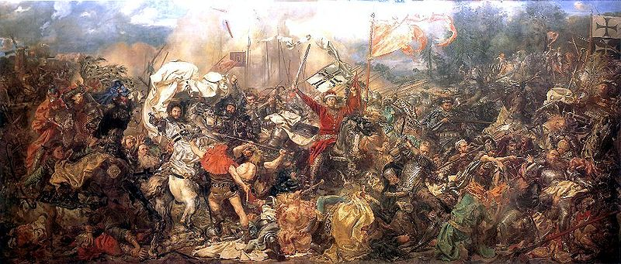
Ян Матейко «Грюнвальдська битва»

Slide 19
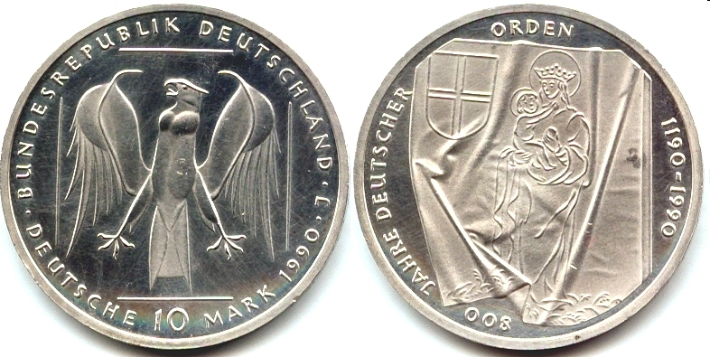
10 марок 1990 г. – пам ’ятна монета ФРГ, присвячена 800 – річчю Тевтонського ордену.

Slide 20
Джерела:
1) Гоголь Дебіт-«велика радянська енциклопедія»
2) Григо Динам-«Велика російська енциклопедія»
3) «Сто великих воєн»
4) Н.Н.Запорожец «книга для читання з історії середніх віків»
5) Вид. «Полігон» - «Дитяча військова енциклопедія»
6) http://www.falange.ru/grundwald.php
7 )http://www.mythology.webhost.ru/Teutons.htm
8) http://www.hrono.info/sobyt/1400sob/1410grun.hl
9) http://ru.wikipedia.org/
10) http://www.falange.ru/grundwald.php

Slide 21
Роботу виконувала :
Посна А. (7 В)
Керівник:
Ботвінко Ю.В – вчитель історії
ЗОШ № 27.
М.Суми 2014 рік

